Slide 1
Into Space
2D게임프로그래밍
2014180041

Slide 2
목차
게임 컨셉
메인 게임 화면 구성
게임 실행 흐름
개발 범위
개발 계획
자체평가

Slide 3
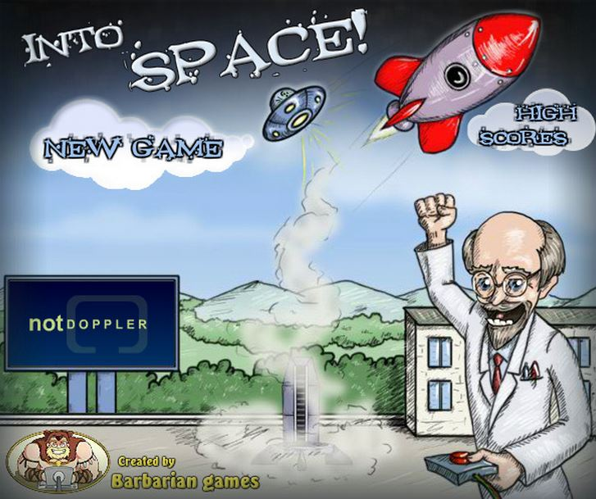
게임 컨셉
더 멀리 더 높이! 그리고 더 강하게!

Slide 4
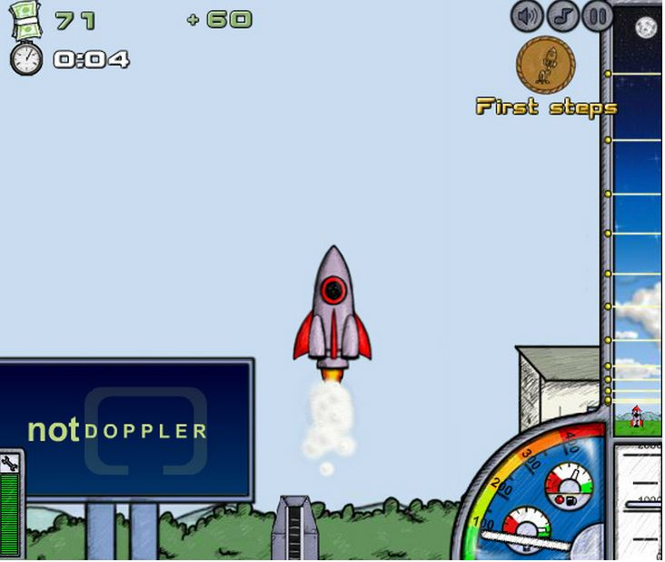
메인 게임 화면 구성
일시정지
진행시간과 돈보유양
연료량과
부스터양
내구도
좌우이동

Slide 5
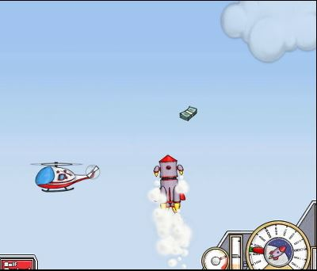
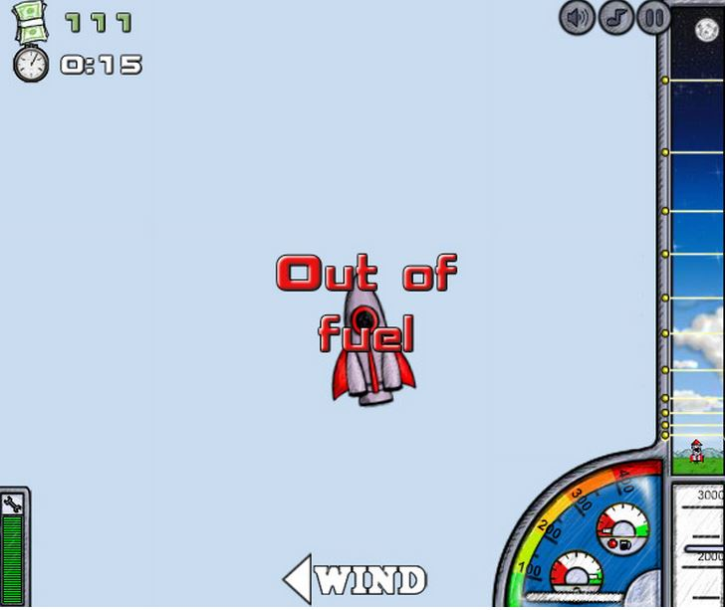
게임 실행 흐름
돈을 먹고, 장애물을 피해야한다
연료가 다 ᄄᅠᆯ어지면 게임 끝

Slide 6
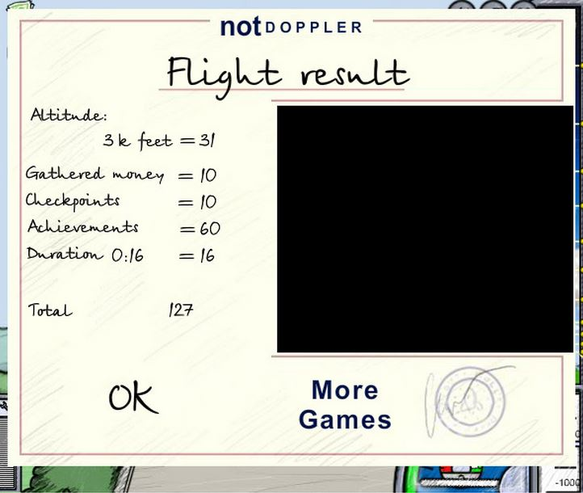
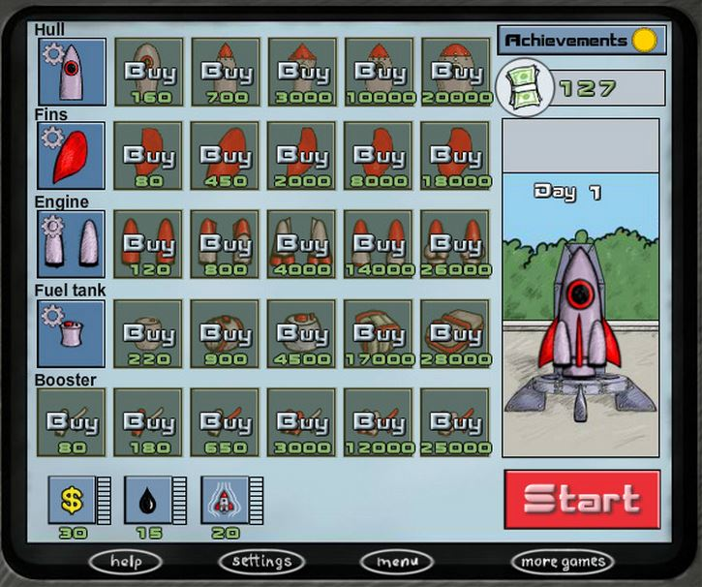
게임 실행 흐름
게임이 끝난후 결과창
상점에서 업그레이드가 가능하다

Slide 7
개발 범위
내용 | 최소범위 | 추가범위
컨트롤 | 키보드 방향키로 좌우이동가능 | 스페이스바 부스터추가
게임화면 | 내구도, 연료량, 돈과 시간 보유량 표시 | 부스터연료량 표시
오브젝트 | 돈과 장애물 구현 | 높이에 따라 장애물 AI구현
난이도 | 높아질수록 장애물의 빈도 증가와 바람의 저항을 받게 되어 이동 제약 | 오브젝트들도 바람에 영향을 받게됨
게임기능 | 높이에 따른 돈 기본획득량 증가, 일시정지 기능, 달에 도착하면 승리 | 세이브/로드 기능, 업적(퀘스트) 기능
사운드 | 배경음악 : 플레이 화면 배경음악, 상점 배경음악 효과음 : 부스터소리, 돈획득소리, 장애물 충돌소리, 바람소리

Slide 8
개발 계획
1주차 | 리소스 수집(스프라이트와 사운드)
2주차 | 사용자 입력 처리, 맵 리소스 만들기
3주차 | 이동 애니매이션 구현, 장애물 구현
4주차 | 장애물과 충돌 체크 구현
5주차 | 오브젝트 추가와 충돌체크구현
6주차 | 상점 구현, 바람 저항 구현
7주차 | 높이에 따른 난이도 조절
8주차 | 메뉴 구성 및 사운드 넣기
9주차 | 버그 수정과 추가 범위 구현
10주차 | 최종점검

Slide 9
자체 평가
평가 항목 | 평가
발표자료에 포함할 내용을 다 포함했는가? | A
게임의 컨셉이 다 포함되었는가? | A
게임 핵심 메카닉의 제시가 잘되었는가? | B
게임 실행 흐름이 잘 표현 되었는가? | A
개발 범위가 구체적이며 측정 가능한가? | A
개발 계획이 구체적이며 실행 가능한가? | B

